Slide 1

Unité 1. Leçon 6.
Thème: Les lettres J, F, V.

Slide 2
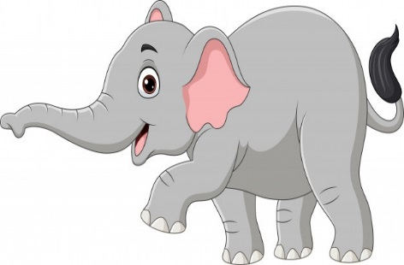


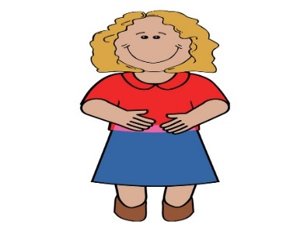
Correction du devoir
le télé
L’élèphant
la fênetre
La mère

Slide 3
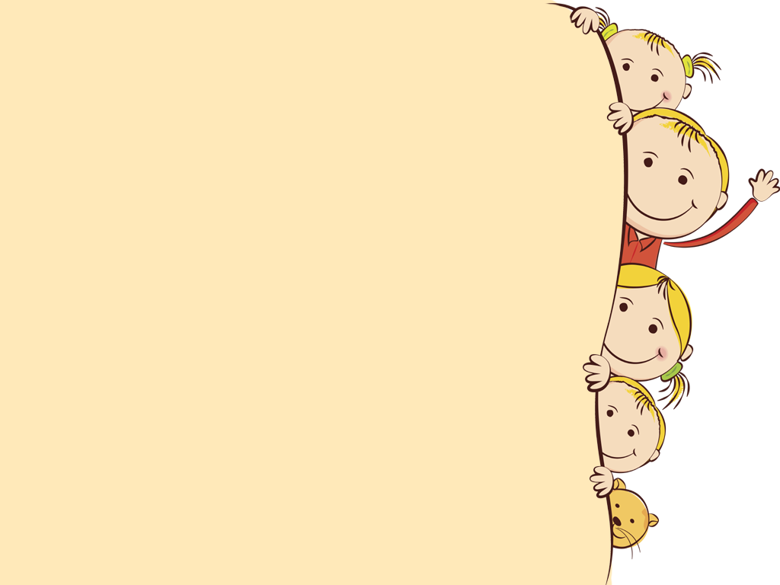
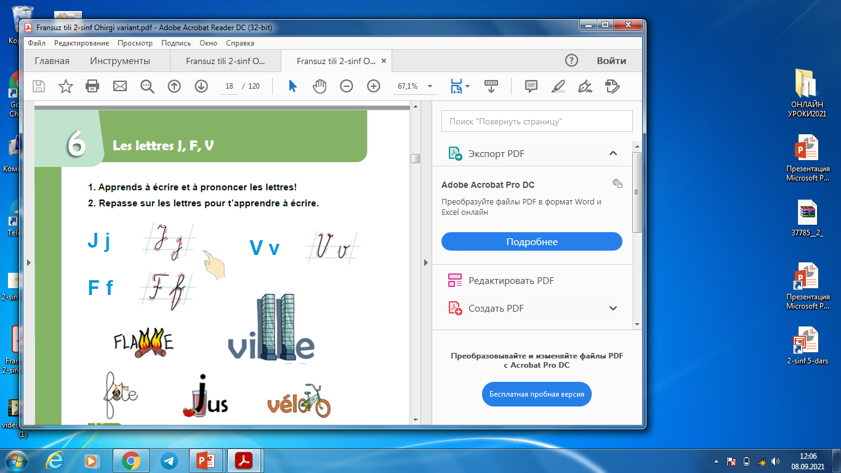
Apprenons à écrire et à prononcer les lettres.

Slide 4
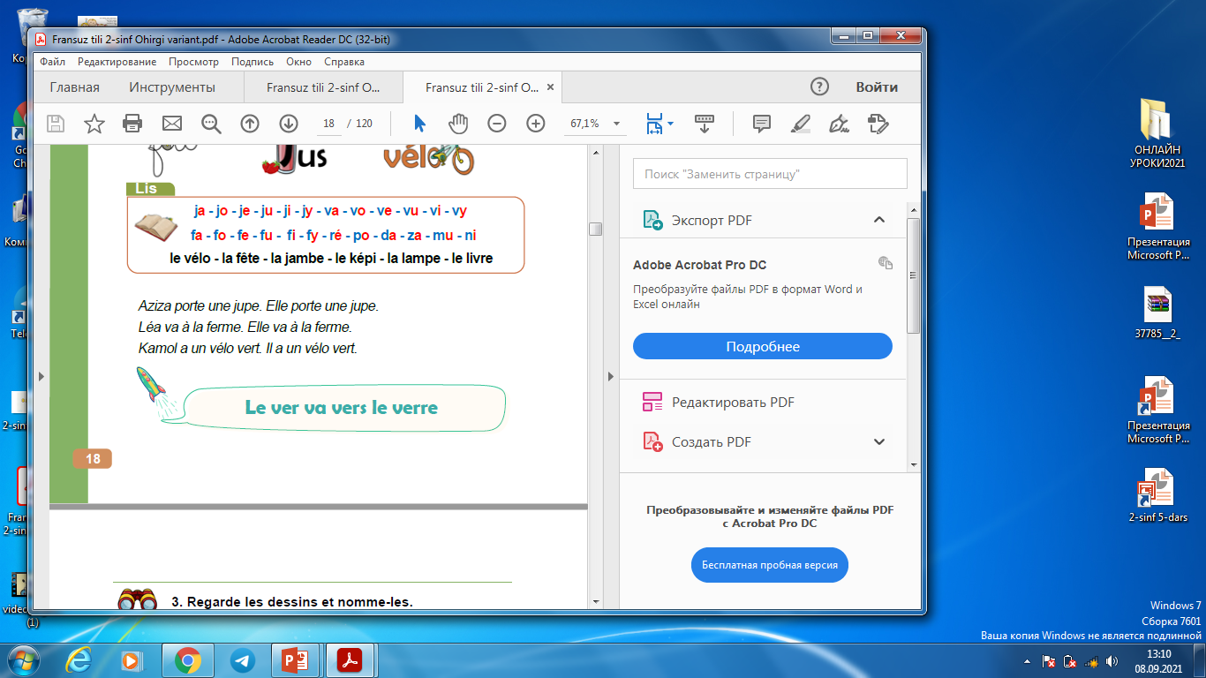
Prononçons les syllabes…

Slide 5
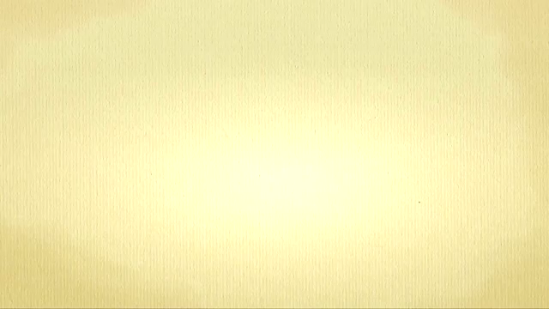
Ecoutez et chantez

Slide 6
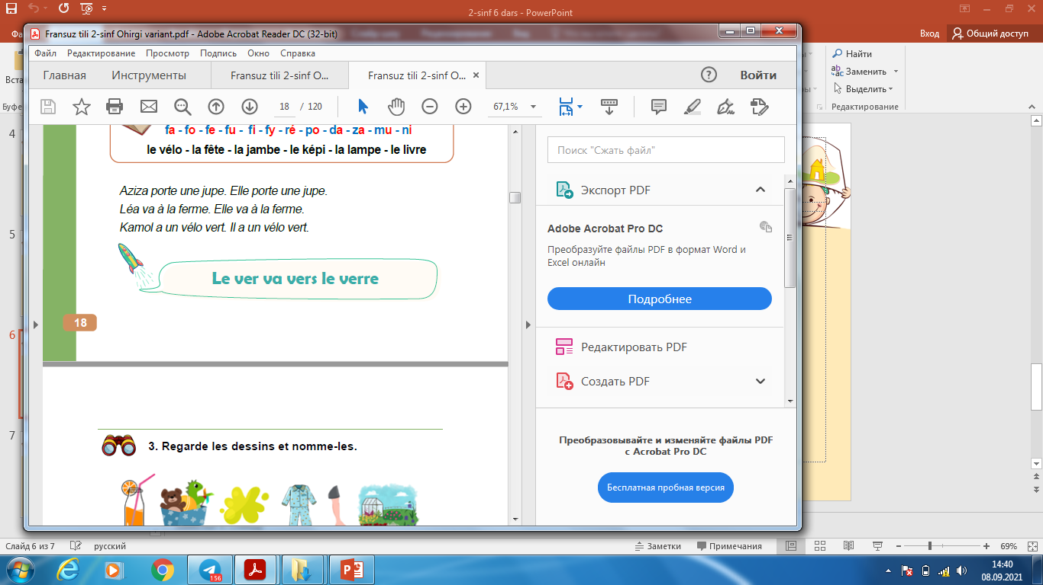
Apprenons le virelangue

Slide 7
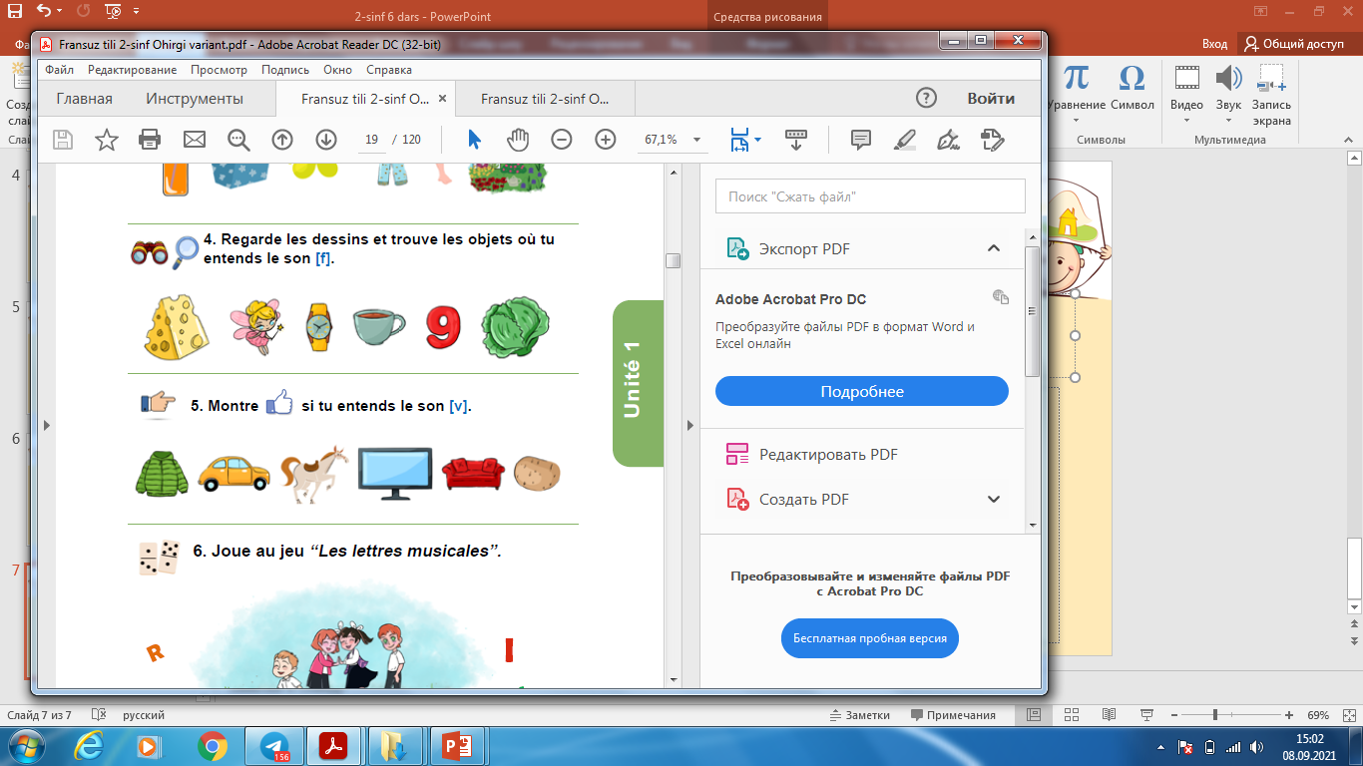
Exercice 4 à la page 19.Regardez les dessins et trouvez les objets où vous entendez le son[f]
Une fromage
une poupée
une montre
un café
neuf
un chou

Slide 8
Devoir à la maison
Apprendre les mots nouveaux:
le fromage - pishloq
le café - qahva
le vélo - velosiped
la lampe - chiroq
le livre - kitob
la jambe - oyoq

